Slide 1
«Разноцветный подарок» П. Синявский урок чтения в 3 классе
подготовила: учитель начальных классов
КОУ «Адаптивной школы-интернат №17» г.Омска
Клименцова А.В.

Slide 2
Читай – не торопись!
Смотри – не ошибись.
Каждый день. Всегда, везде
На занятиях, в игре
Смело, четко говори
И тихонечко сиди.
Мы будем разговаривать
Мы будем выговаривать
Все правильно и внятно
Чтоб было всем понятно.
Парта – это не кровать
И на ней нельзя лежать!
Ты сиди за партой стройно
И веди себя достойно.

Slide 3
Как вы понимаете смысл пословицы?

Slide 4
Мы отправляемся в путешествие!
В поезд можете садиться -
Этот поезд быстро мчится
От границы до границы…
Первая наша остановка-
У бабушки в гостях
(Артикуляционная гимнастика)

Slide 8
Прочитаем пословицы - о чём они?
При солнышке тепло, при матери добро.
Маменька родимая – свеча неугасимая.
Нет милее дружка, чем родная матушка.
Мать кормит детей, как земля людей.
Птица радуется весне, а младенец матери.
Одна у человека мать, одна у него и Родина!

Slide 9
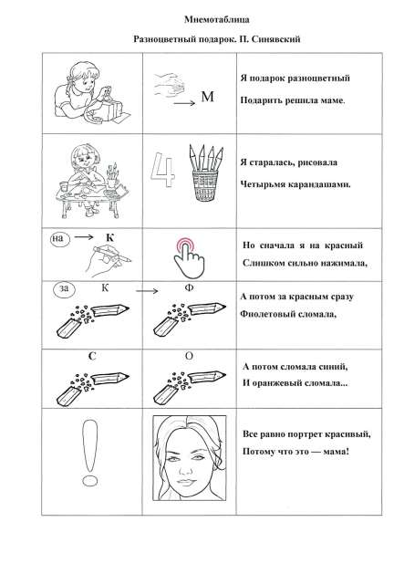
Вот мы и доехали до пункта назначения- стихотворение- «Разноцветный подарок»!

Slide 10
Итоги урока:
1. Что мы сегодня узнали?
2. Как ты оцениваешь свою деятельность на уроке? Раскрась смайлик в соответствующий цвет
3. Раскрась дома мнемотаблицу и выучи стихотворение с опорой на мнемотаблицу

